Slide 1
به نام خدا
بیماریهای فیزيولوژیک گیاهان
ارائه دهنده: وحید ادراکی

Slide 2
1) تعریف بیماریهای فیزیولوژیک
2) تشخیص بیماری های فیزیولوژیک
3) کنترل بیماریهای فیزیولوژیک
الف) عوارض ناشی از کمبود مواد غذایی
4) مهمترین عوامل غیرزنده ب) گرمازدگی
خسارتزا بر روی گیاه ج) سرمازدگی
د) شوری خاک
ه) آلاینده های هوا
و) استفاده نامناسب از علف کش ها و سموم
5) رابطه تنش های محیطی با بیمارگرها
مباحث مطرح شده
Notes:
)

Slide 3
1) تعریف بیماری های فیزیولوژیک:
به اختلال در روند عادی فعالیتهای فیزیولوژیک گیاه در اثر عوامل غیر زنده، بیماریهای فیزیولوژیک گویند.
اینها بدون وجود بیمارگرها تولید می شوند.
از یک گیاه به گیاه دیگر قابل انتقال نیستند.
2) تشخیص بیماریهای فیزیولوژیک:
تشخیص بیماری های فیزیولوژیک غیرمسری در بعضی موارد به دلیل وجود علائم اختصاصی معلوم شده از قبل مربوط به فزونی یا کاستی عامل معین آسان می شود.
در موارد دیگر برای تشخیص عامل بیماری، وضعیت شرایط جوی را قبلا و به هنگام بروز بیماری باید با دقت زیاد امتحان و تجزیه و تحلیل و تغییرات اخیر آلودگیهای خاک و اتمسفر را در نزدیکی رشد گیاه بررسی کرد.

Slide 4
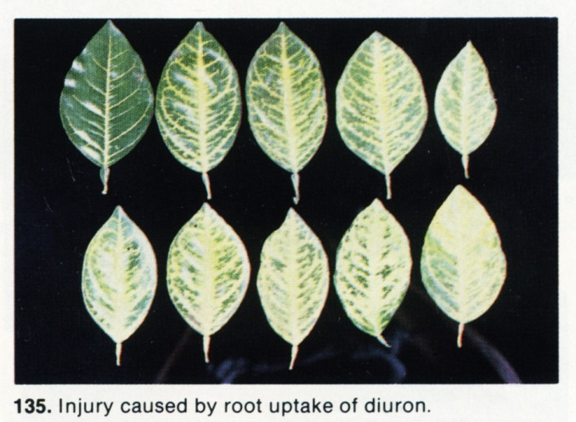
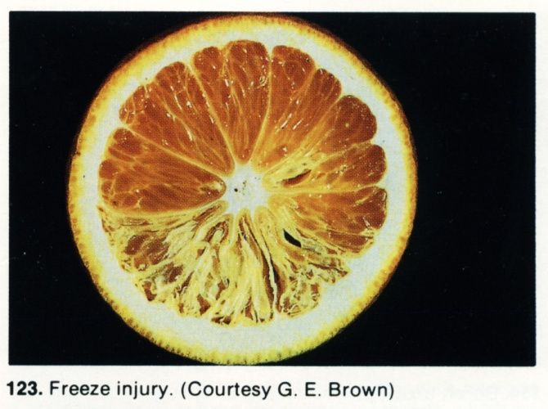
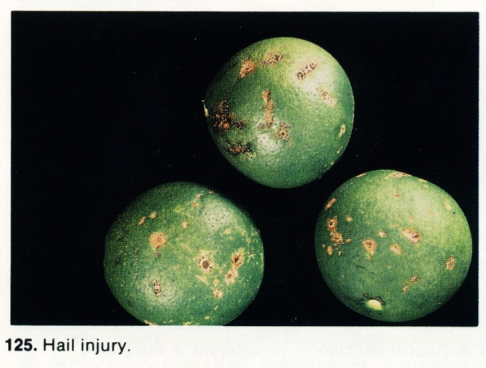
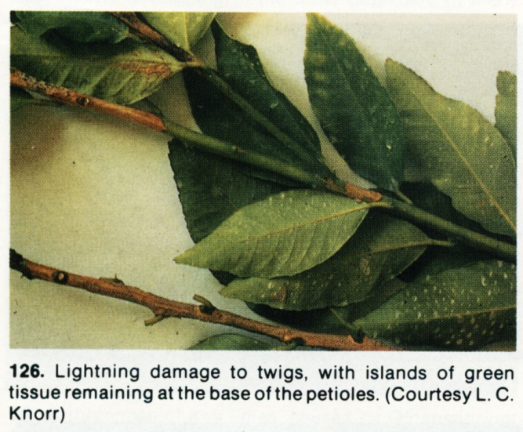
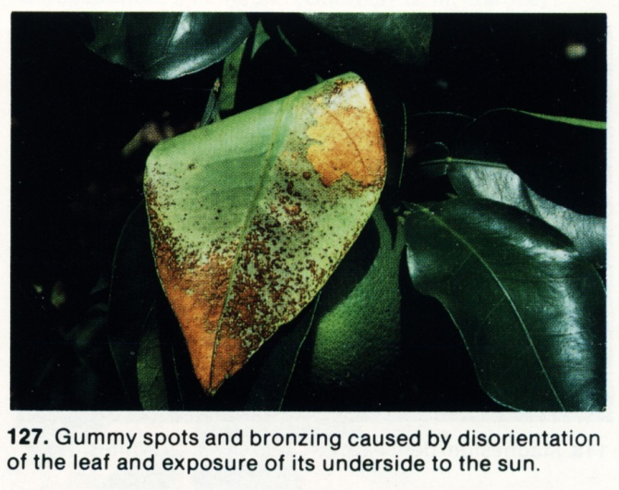
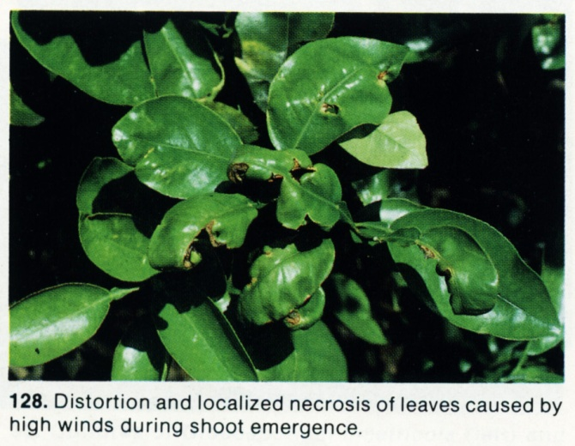
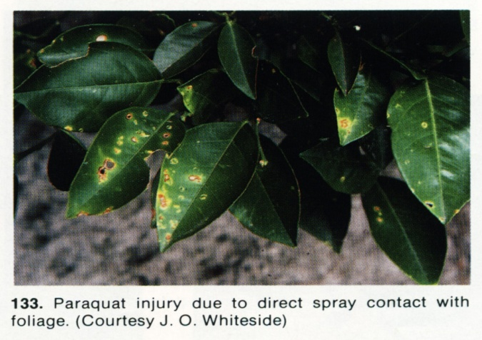
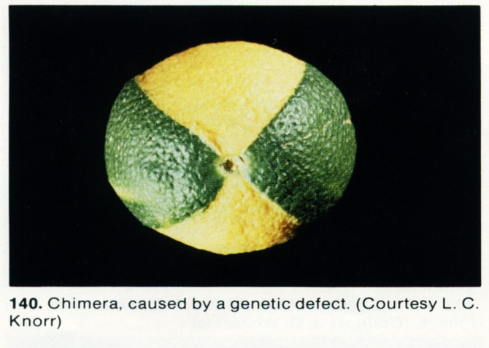
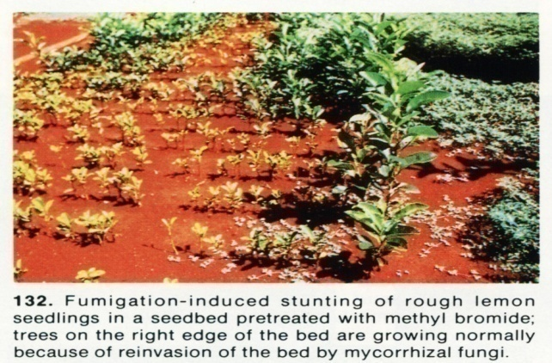

Slide 5
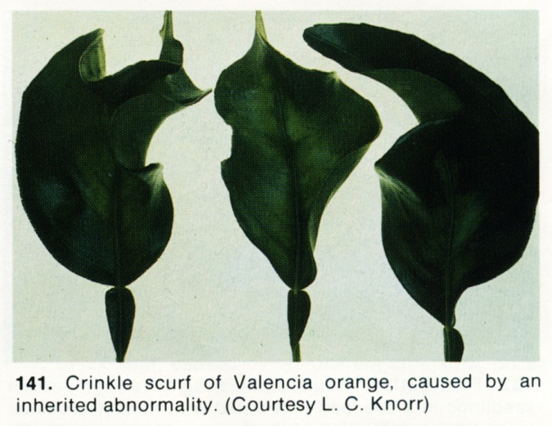
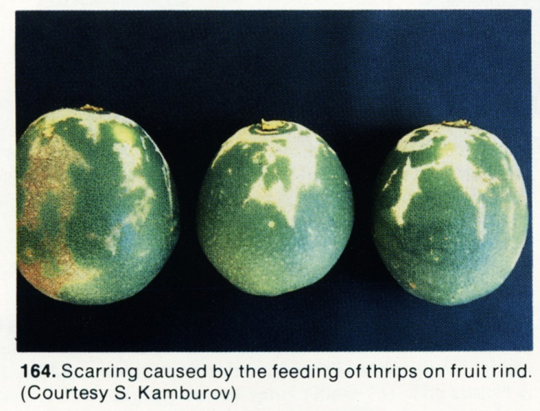
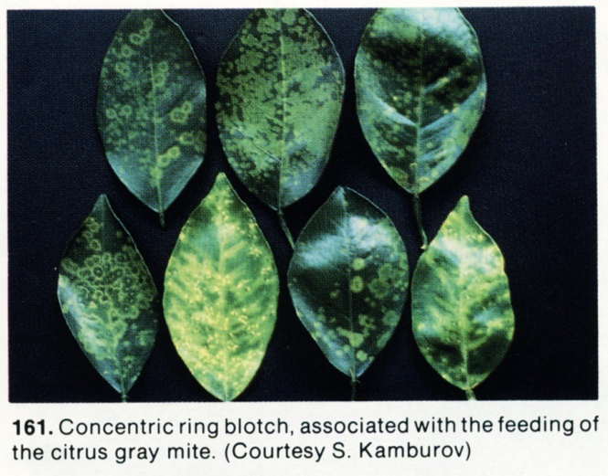
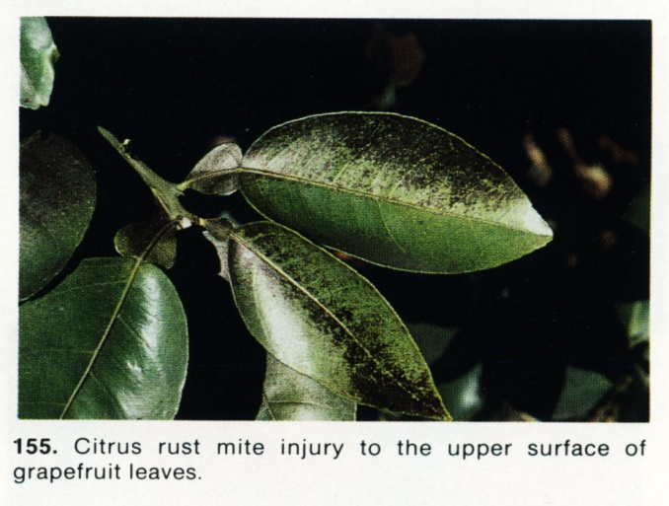

Slide 6
3) کنترل (مبارزه) بیماریهای فیزیولوژیک:
برای مبارزه با بیماریهای گیاهی غیرمسری باید اطمینان حاصل کرد که گیاهان تحت شرایط شدید و غیرعادی عوامل محیطی مسئول چنین بیماریهایی قرار نمی گیرند و در ضمن حفاظت های ضروری را تأمین و میزان موادی را که عامل بروز چنین بیماری هایی می باشند باید به حد نرمال مناسب برای گیاه رسانده شود.
4) مهمترین عوامل غیرزنده خسارتزا بر روی گیاه عبارتند از:
الف)اثرات رطوبت خاک:
گیاهانی که از کمبود رطوبت صدمه می بینند معمولا کوتاهتر، رنگشان سبز کمرنگ تا زرد روشن است، برگهایشان اندک، کوچک و آویزان است. در صورتی که کم آبی ادامه یابد پژمرده شده و می میرند.
رطوبت زیاد از حد خاک باعث پوسیدگی و خفگی ریشه ها،جذب مواد سمی به داخل سلولهای آسیب دیده ریشه، و فعالیت قارچهای مضر خاک می شود. چنین گیاهانی در اثر مرگ ریشه ها و عدم انتقال مواد به قسمتهای هوایی پژمرده می شوند.

Slide 7
ب – عوارض ناشی از کمبود عناصر غذایی در گیاه:
عناصر پرمصرف
عناصر مورد نیاز گیاه به دو دسته تقسیم می شوند
عناصر کم مصرف
عناصر پر مصرف: این عناصر به مقدار زیاد مورد نیاز گیاه می باشد. ازت، فسفر، پتاسیم، کلسیم، منیزیوم، گوگرد.
عناصر کم مصرف: این عناصر برای رشد گیاه ضروری اند اما به میزان خیلی کم. آهن، روی، مس، منگنز، مولیبدن، کلر، سدیم.
گاهی این عناصر در خاک موجود است ولی به علت شرایط نا مساعد شیمیایی خاک و یا عدم تعادل عناصر با یکدیگر و یا عوامل دیگر سبب می شود که گیاه نتواند عنصر مورد نیاز را جذب کند.
علائم کمبود عناصر غذایی در ایران به حد وفور در گیاهان دیده می شود.

Slide 8
روشهای تشخیص
تجزیه خاک
- مقدار مواد غذایی موجود در خاک
- تشخیص کمبودها و یا مسمومیت های خاک
تجزیه برگ
مشاهده ای (بررسی علائم موجود)

Slide 9
محدودیتها و کاربردهای تجزیه خاک
دشواری بدست آوردن نمونه خاک استاندارد و یا تیپیک
بدلیل گسترده بودن ریشه های درختان خاک اطراف ریشه می تواند تا حدزیادی متفاوت باشد.
نمونه برداری از تمام قستمهایی که ریشه در آن رشد کرده است، غیرعملی است.

Slide 10
تجزیه برگ
کاربردی ترین روش برای شناسایی کمبودها و مسمومیت های موجود در خاک می باشد.
درخت تمام عوامل جزء به جزء را در یک جا جمع می کند و ترکیبهای برگ نشان دهنده ی تجمع این مواد است.
زمان نمونه برداری بر اساس نوع گیاه متفاوت می باشد.
معایب: خطا درهر یک از مراحل باعث تغییر وتوصیه اشتباو هدر رفت وقت ه و هزینه خواهد شد.
درعین حال تجزیه برگ برای درختان موجود مفید است ولی برای کاشت درختان جدید ابتدا بایستی خاک راتجزیه نمود.

Slide 11
مقدار عناصر با سن برگ ، هم در طول فصل و هم در طول شاخه تغییر می کند . لذا باید سن فیزیولوژیکی برگها در نظر گرفته شود.
اگر برگها زودتر نمونه برداری شوند مقدار پتاسیم وازت آنها بالا و کلسیم پایین را نشان خواهند داد و بر عکس اگر برگها دیرتر نمونه برداری شوند مقدار پتاسیم و ازت کمتر و کلسیم بیشتری را نشان خواهد داد.
مناسبترین برگها، برگهایی هستند که از وسط شاخه رشد رویشی فصل جاری تهیه شده اند . برگهایی که همیشه در سایه قرار دارند نباید نمونه برداری شود.
نمونه ها بایستی دارای 50 برگ کاملاً رشد کرده و تکامل یافته و جمع آوری شده از چندین درخت باشد . این درختها بصورت تصادفی یا از یک الگوی از پیش تعیین شده انتخاب می شوند. از یک شاخه انتهایی بیش از دو برگ نمونه برداری نشود.

Slide 12
مشاهده ای
روشی سريع اما دارای معايبی است:
در زمان بروز علائم درخت از مدتها قبل از کمبود رنج برده است.
سالها تجربه نياز دارد.

Slide 13
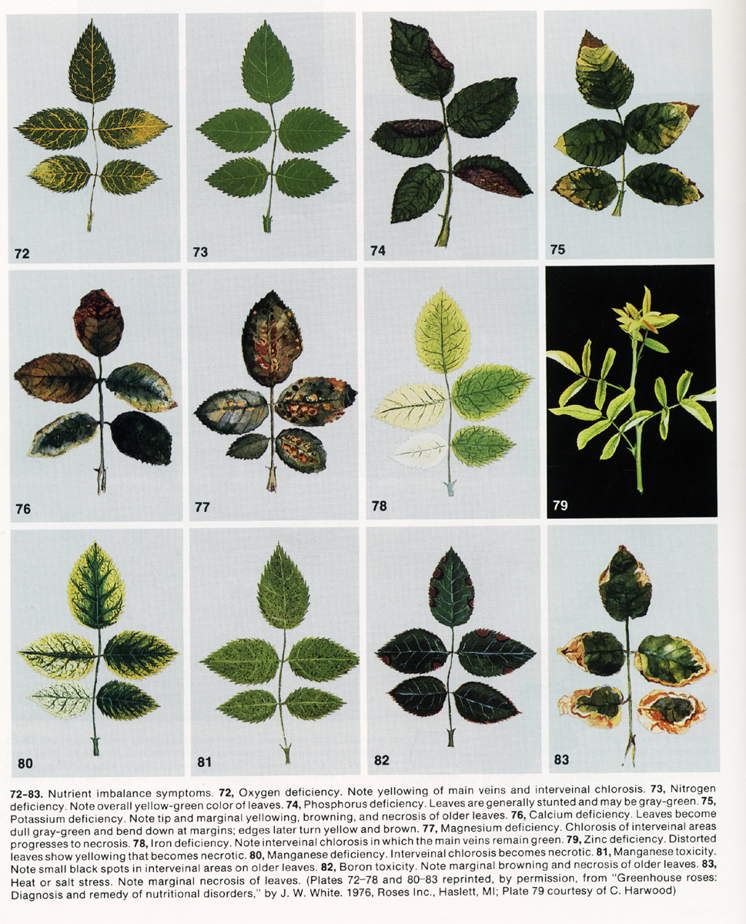

Slide 14
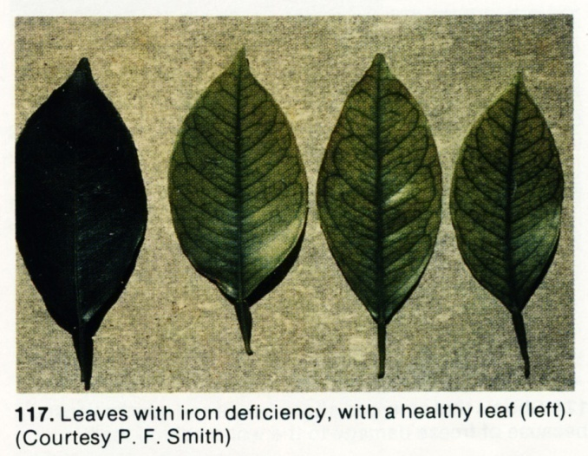
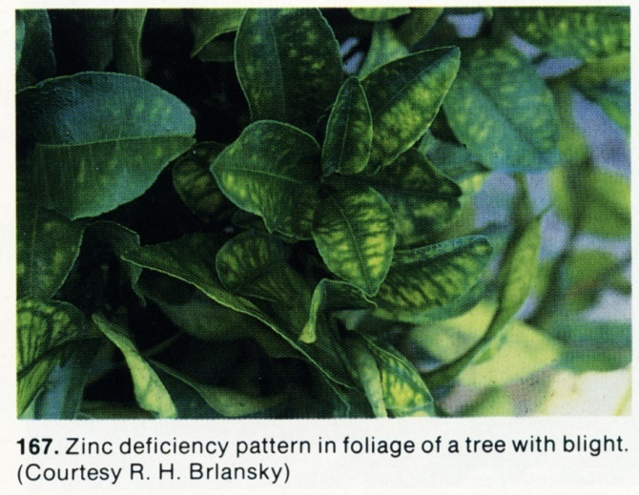
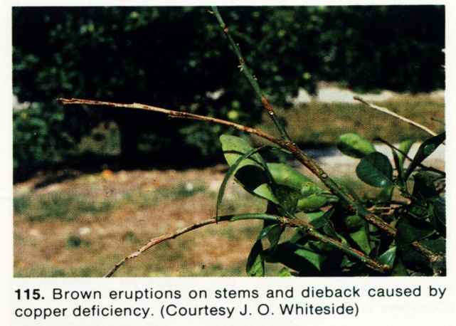
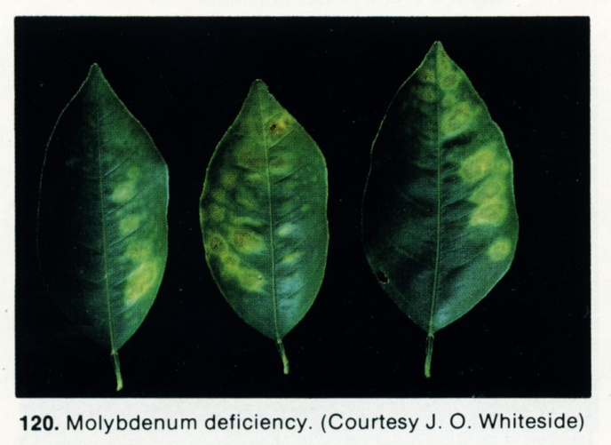
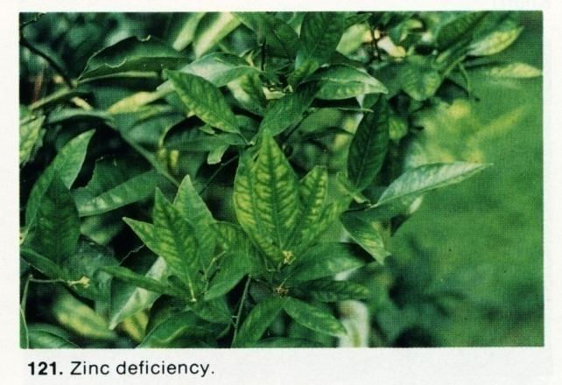
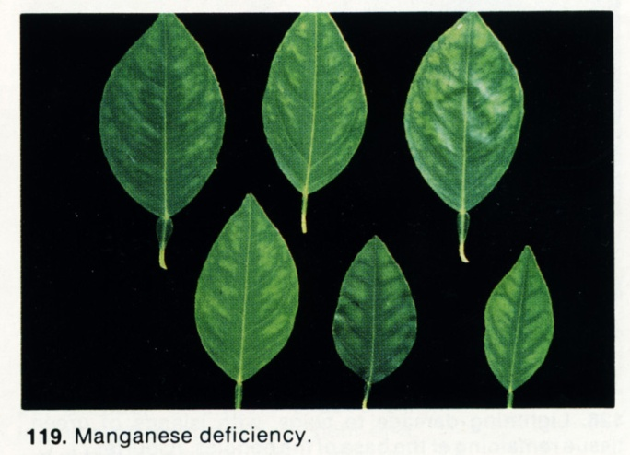

Slide 15
کمبود آهن:
یکی از شایع ترین کمبودهای عناصر غذایی که باعث زردی بین رگبرگ ها ( رگبرگ ها سبز می ماند)، کاهش رشد و سرانجام توقف رشد گیاه می شود.
کمبود این عنصر به صورت زردی برگهای جوانتر بروز می کند و در ادامه برگهای پیرتر زرد می شوند.
کمبود آهن در خاک های قلیایی و آهکی بیشتر است زیرا آهن در این خاک ها رسوب می کند.
کلات سکسترون 138 آهن در خاکهای قلیایی و آهکی خوب جواب داده است که به میزان 50-200 گرم برای درختان 5 تا 10 ساله توصیه شده است.

Slide 16
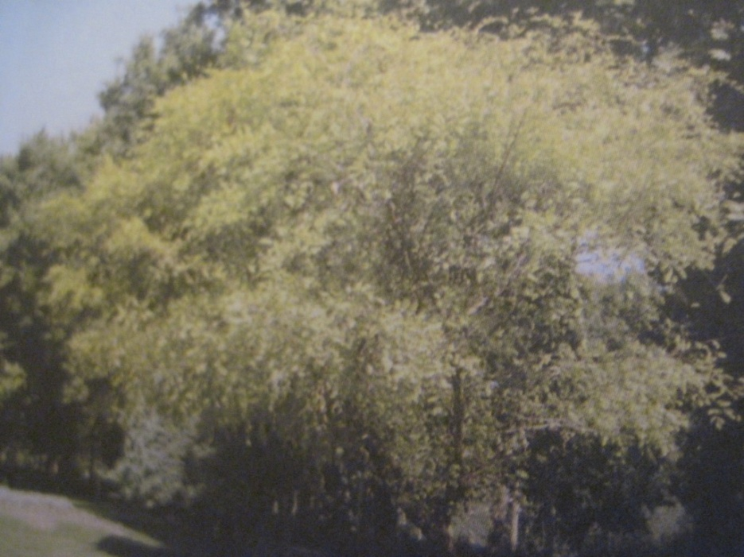
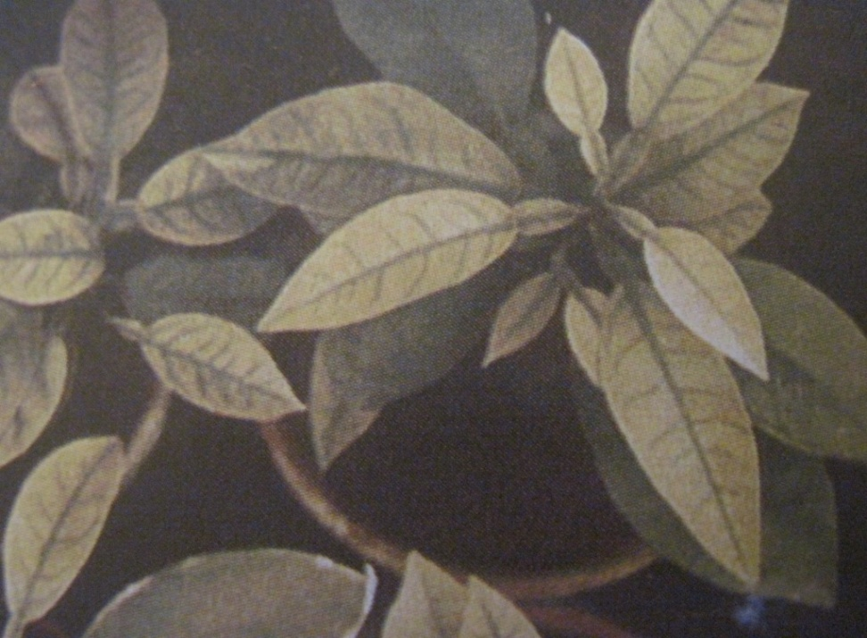
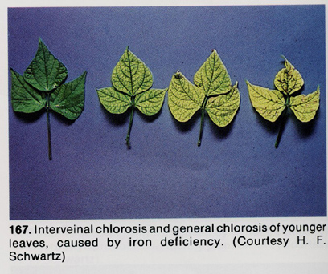
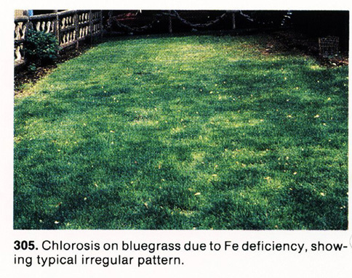

Slide 17
کمبود نیتروژن:
علائم به صورت رنگ پریدگی، زردی پهنک برگ و کاهش رشد رویشی ظاهر می شود.
این علائم ابتدا در برگهای مسن تر و سپس در برگهای جوانتر دیده می شود.
برای رفع کمبود از کودهای ازته مثل سولفات آمونیوم، نیترات آمونیوم، اوره و فسفات آمونیوم استفاده می شود.

Slide 18
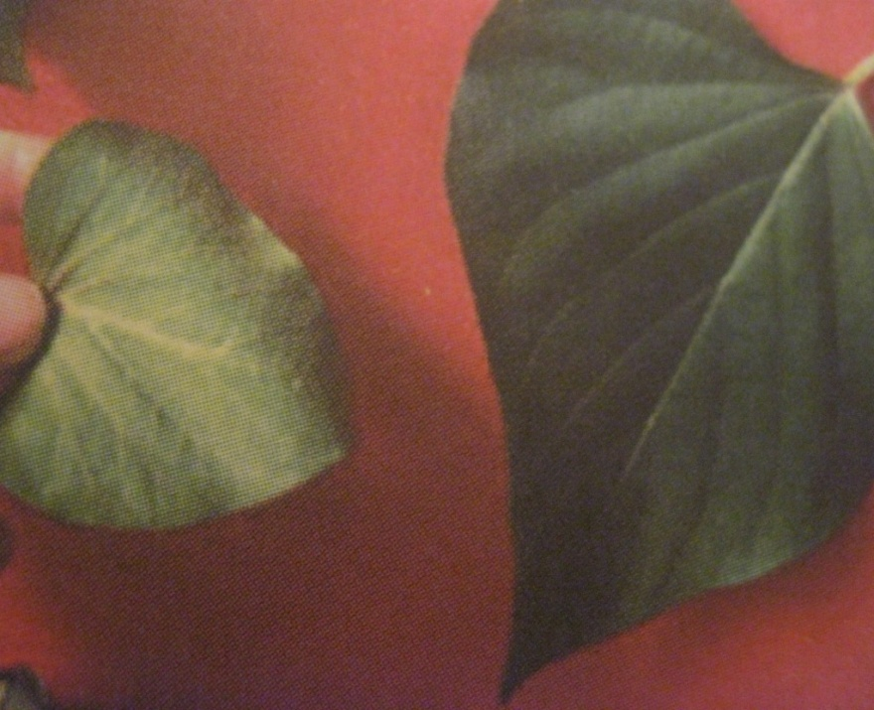
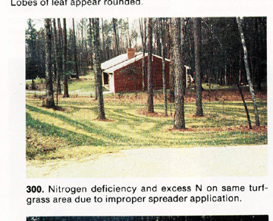

Slide 19
کمبود فسفر:
کاهش رشد ریشه و اندامهای هوایی گیاه، ریزش زود هنگام برگ و کاهش گلدهی از علائم این کمبود است. رنگ برگها در اثر کمبود فسفر تیره و کدر میشود و به تدریج به آبی برنزی تا بنفش می گراید.
کودهای رایج شامل سوپرفسفات، سوپرفسفات تریپل، دی آمونیوم فسفات برای رفع کمبود توصیه می شود.
کمبود پتاسیم:
تغییر رنگ برگها از سبز به سبز تیره مایل به خاکستری و سوختگی و نکروز نوک و لبه برگها و حتی لوله ای شدن برگها در طول رگبرگ از علائم اصلی این کمبود است.
در برگهای مسن تر سریعتر بروز می کند.
کودهای سولفات پتاسیم،نیترات پتاسیم و کلرور پتاسیم در دو تا سه نوبت توصیه میشود

Slide 20
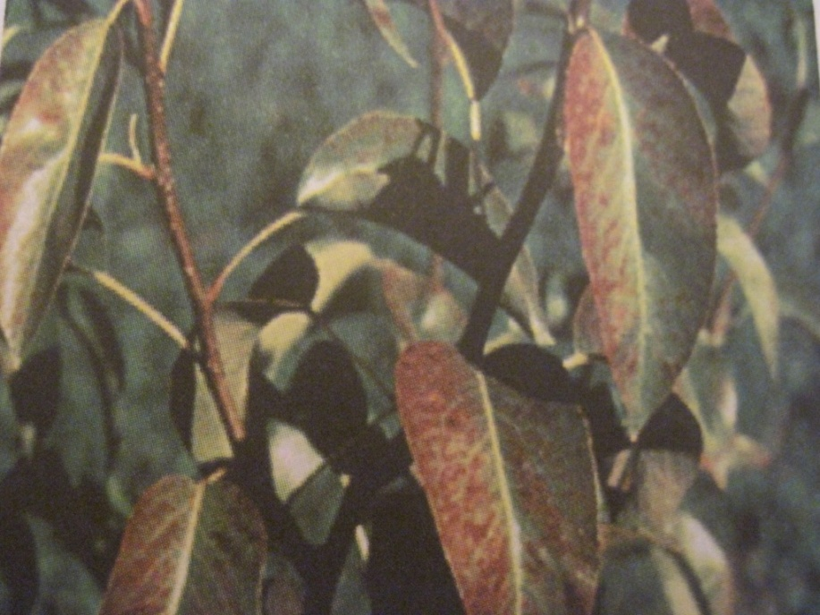
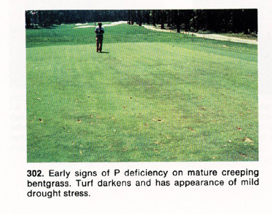
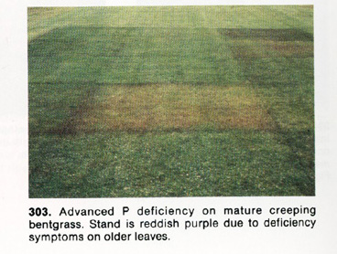

Slide 21
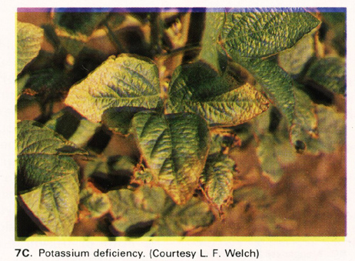
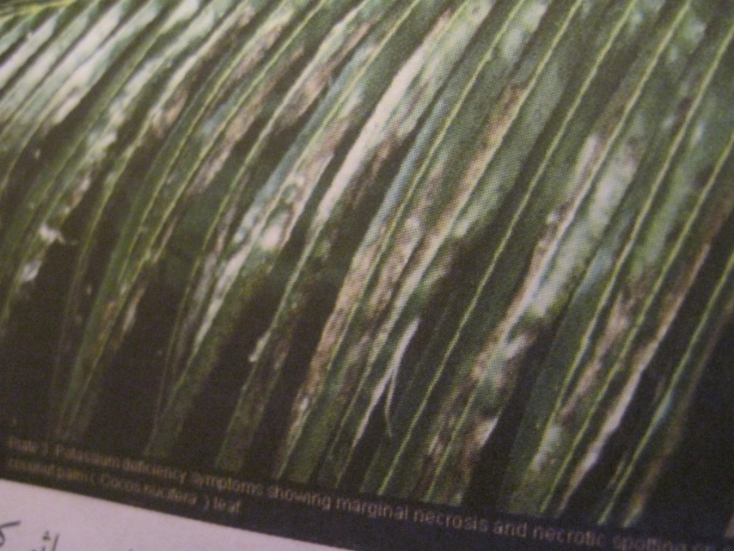
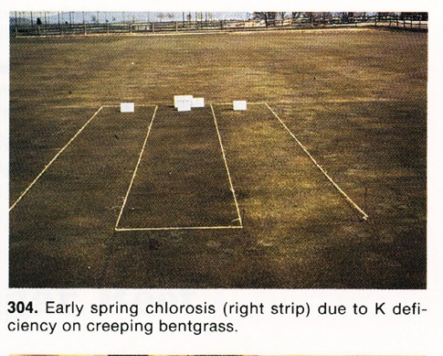

Slide 22
بیش بود عناصر:
بیش بود یک عنصر در خاک به دو صورت به گیاه صدمه می زند:
1- خسارت مستقیم عنصر به سلول های گیاهی
2- خسارت غیرمستقیم : مثال: فزونی سدیم در خاک باعث عدم جذب کلسیم و کمبود کلسیم در گیاه می شود. و یا مسمومیت ناشی از مس، منگنز یا روی موجب کمبود آهن در گیاه می شود.

Slide 23
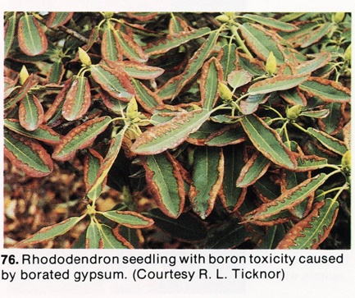
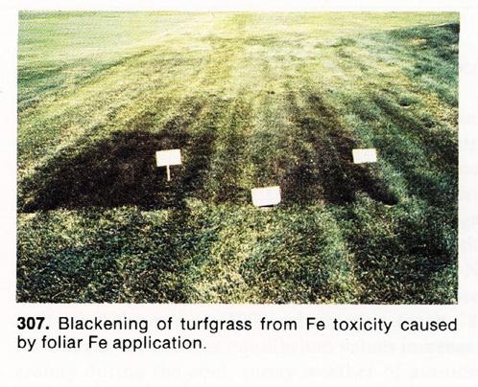
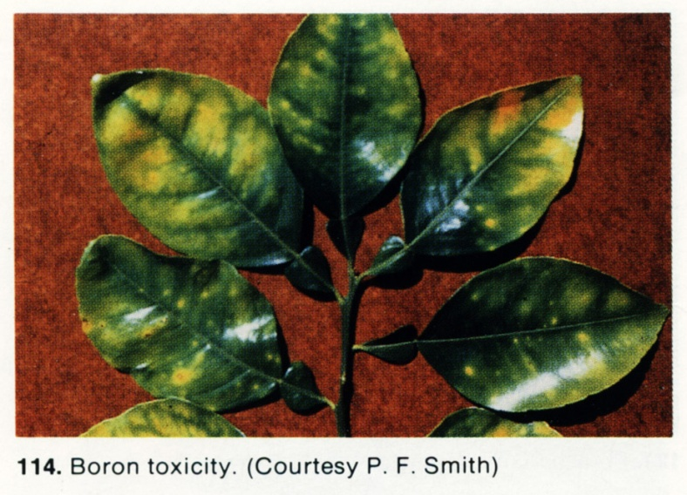

Slide 24
ج) گرمازدگی:
گیاهان به طور نرمال در حرارتهایی از 40 – 1 درجه سانتی گراد رشد می کنند. بهترین رشد بیشتر گیاهان در حرارتهای 30 – 15 درجه است.
حرارتهای زیاد معمولا باعث ایجادآفتاب سوختگی یا Sunscald در سطح رو به آفتاب می شود.
باید توجه داشت که آفتاب سوختگی فقط در تابستان شایع نیست.
راه حل: باید تنه درختان پوشانده شود. برای پوشاندن تنه درخت باید تنه درخت تا پایین ترین شاخه ها با استفاده از رنگ سفید و یا کاغذهای مخصوص یا گونی و یا پارچه های نرم که به تنه درخت آسیب وارد نکند پوشانده شود.

Slide 25
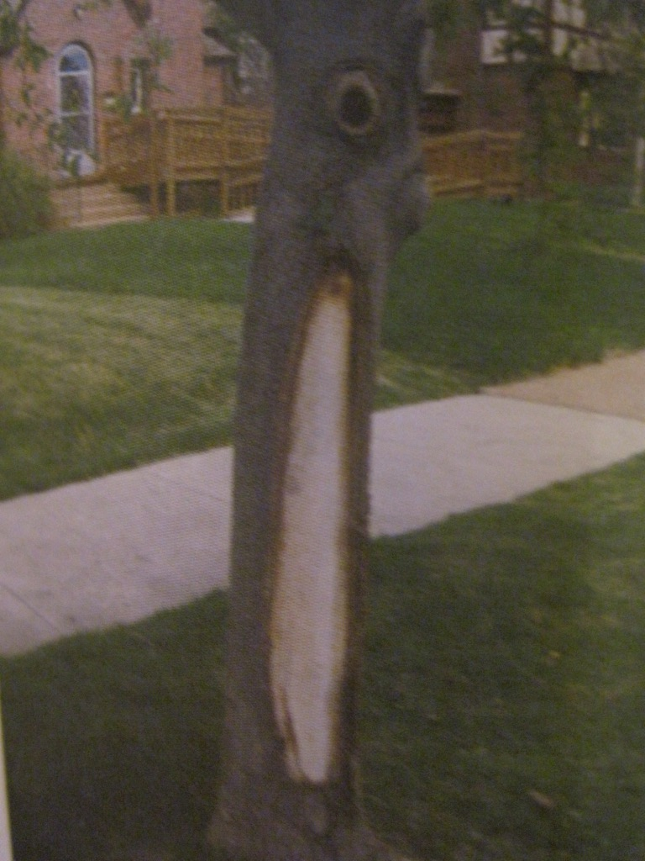
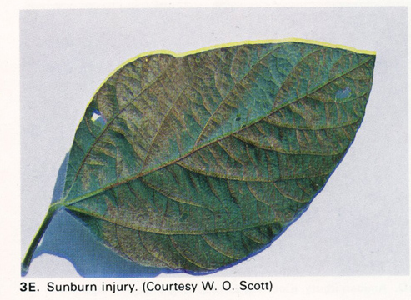

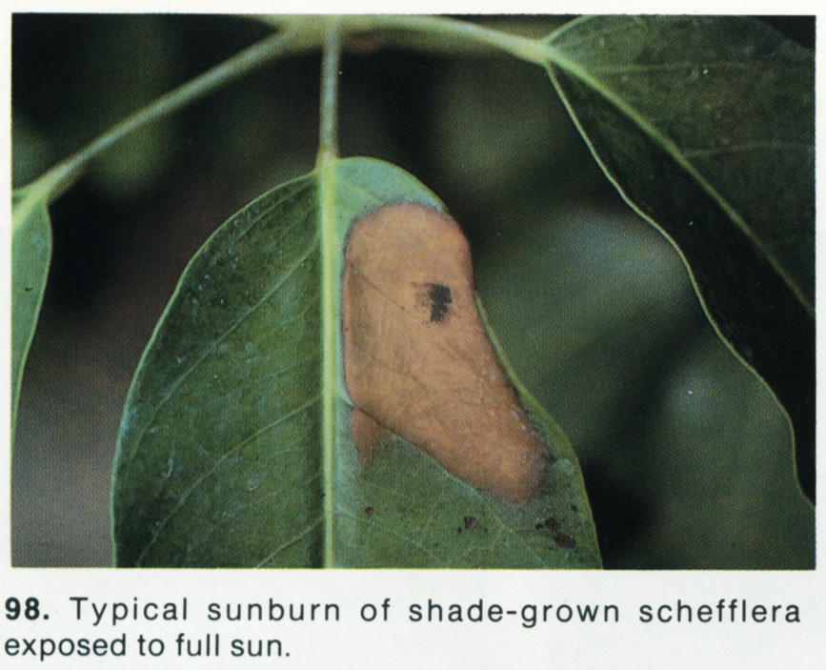

Slide 26
د) سرمازدگی:
سرمازدگی یکی از اختلالات فیزیولوژیک گیاه در اثر کاهش شدید درجه حرارت هوا می باشد.
کاشت گیاهان مقاوم به سرما، پرورش درختان بلند و استفاده از پوشش نایلون در هوای سرد برای گیاهان ارزشمند از روش های پیشنهادی در کنترل سرمازدگی می باشد.
در سطح شهر شیراز سرمازدگی روی درختان مشاهده می شود. این عارضه روی مرکبات سطح شهر به وفور دیده می شود.
برای جلوگیری از سرمازدگی در مرکبات، پوشاندن درخت، کاشت بادشکن و کاشت ارقام مقاوم تر به سرما مثل نارنج توصیه می شود.

Slide 27
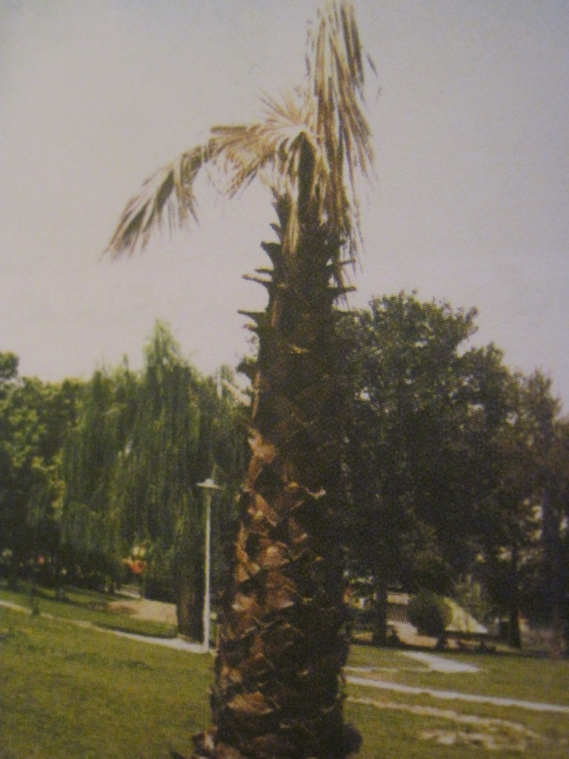
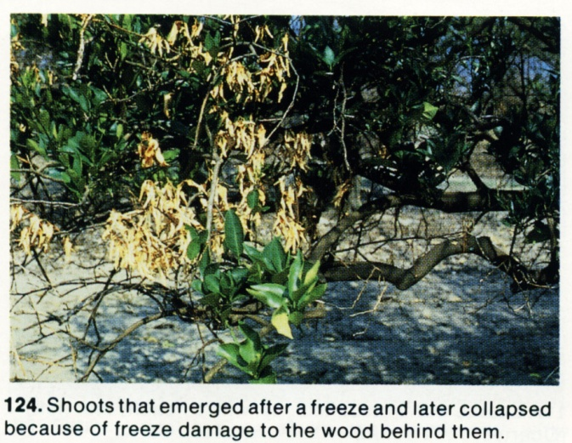
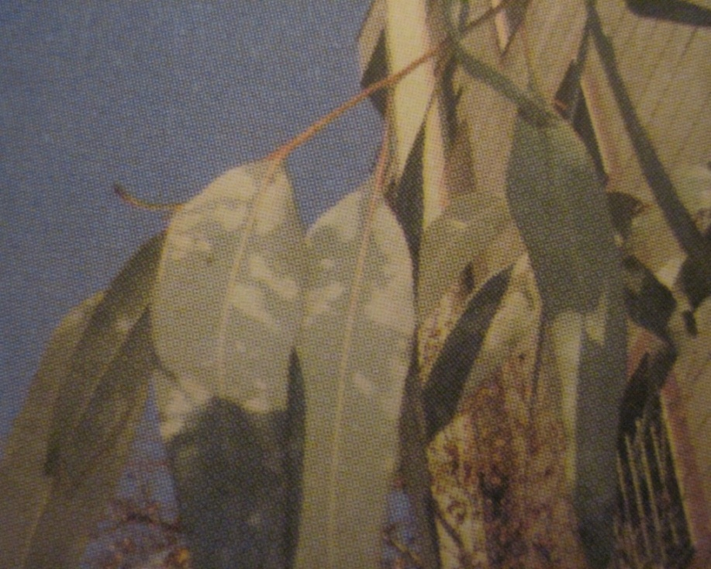

Slide 28
ذکر چند مورد در مورد عوارض گرمازدگی و سرمازدگی:
1) در جاهایی که درختان زیر نور چراغهای خیابان هستند گیاه فعال تر است، دیرتر به خواب می رود و سرمازدگی بیشتر است.
2) در جاهای سردسیر و معتدل قسمتهای پایین طوقه تا نیم متری، پوشش رنگ سفید می زنند تا گرمازدگی و سرمازدگی را کاهش دهد. چون پوشش سفید نور خورشید را منعکس می کند و کمتر نفوذ می کند و سرما را کنترل می کند.
3) تنش های آبی می تواند از سرمازدگی جلوگیری کند. بنابراین با سرد شدن هوا باید آب درختان قطع شود تا زودتر به خواب روند و از سرمازدگی جلوگیری شود.
4) هرس درخت را بیدار می کند و باعث سرمازدگی می شود. بنابراین از هرس کردن درختان در زمستان باید خودداری کرد.

Slide 29
5) لیموترش به سرما حساس و نارنج مقاوم است، بهتر است برای جلوگیری از سرمازدگی نارنج کاشته شود
6) کودهایی که بتوانند شیره گیاه را غلیظ کنند جلوی سرمازدگی را می گیرند.
7) گیاهان گرمازده یا سرما زده به دلیل ضعیف شدن و نیز زخم شدن و ترک برداشتن به بیماری ها حساس می شوند. مثل: Nattrasia ( از محل های آفتاب سوخته)

Slide 30
ه) شوری خاک:
تجمع بیش از حد املاح موجود در خاک منجر به شوری خاک می گردد که این امر باعث بر هم خوردن تعادل بین عناصر و اختلالات فیزیولوژیک در گیاهان را به همراه دارد.
شوری خاک در اثر عواملی مانند زیادی املاح موجود در آب، آبیاری و استفاده بی رویه از کودهای شیمیایی تشدید می گردد.
علائم آن ابتدا در جوانه ها و برگهای در حال باز شدن روی سرشاخه ها به صورت سرخشکیدگی نمایان شده و بتدریج خشکیدگی در شاخه ها ی قطورتر نیز گسترش می یابد و در نهایت منجر به مرگ گیاه می شود.
بعضی درختان مثل چنار به این شوری ها حساس تر هستند.

Slide 31
برای تعدیل شوری خاک چند راه حل پیشنهاد شده است:
استفاده از آبهای با املاح کمتر جهت آبیاری
آب شویی مکرر خاک
استفاده از سولفات کلسیم (گچ) و کلرور کلسیم در خاک جهت جایگزینی یون کلسیم با سدیم
4) آزمایش خاک قبل از کاشت و بررسی سازگاری یا عدم سازگاری گیاه کشت شده با آن خاک از نظر شوری

Slide 32
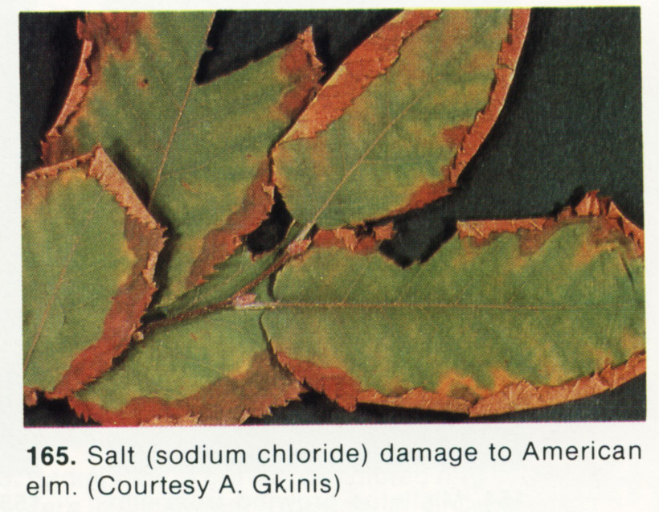

Slide 33
و) آلاینده های هوا
آلوده کننده های مهم سطح شهرها عبارتند از فلورایدها، ازون ،پروکسی استیل نیترات، دی اکسید گوگرد، اتیلن و...
این عوامل عوارض نامطلوبی مثل کلروز، بدشکلی و نکروزبرگها در گیاهان می شود.
مقاومت گیاهان مختلف به آلاینده های مختلف، متفاوت است.

Slide 34
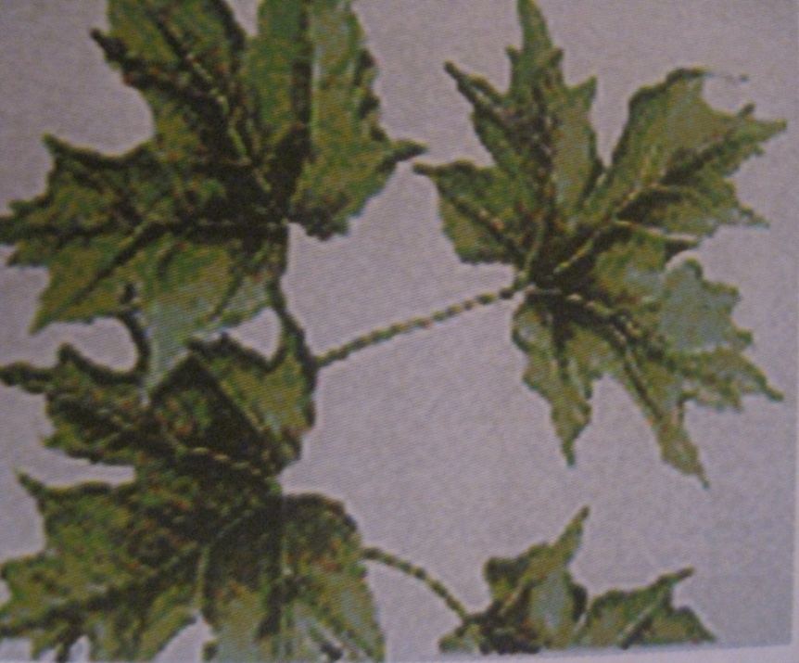
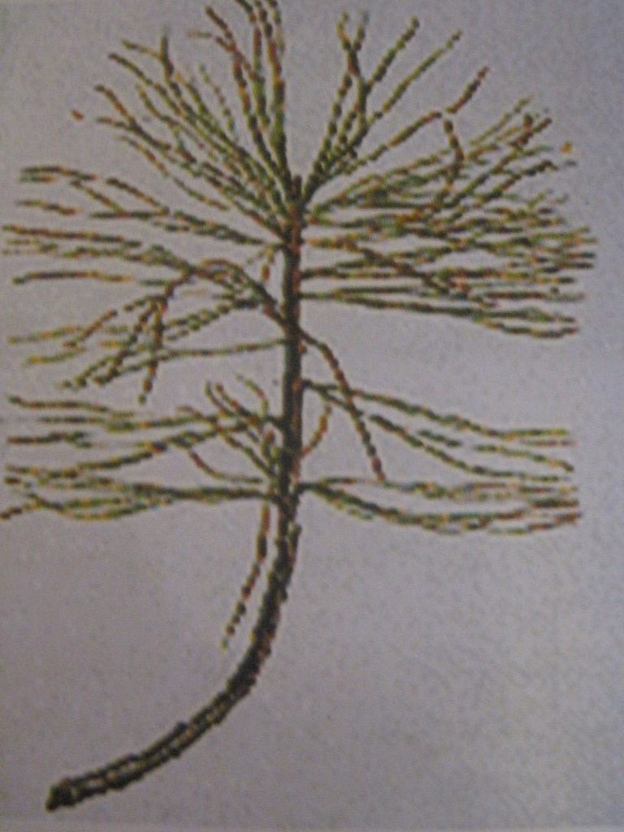
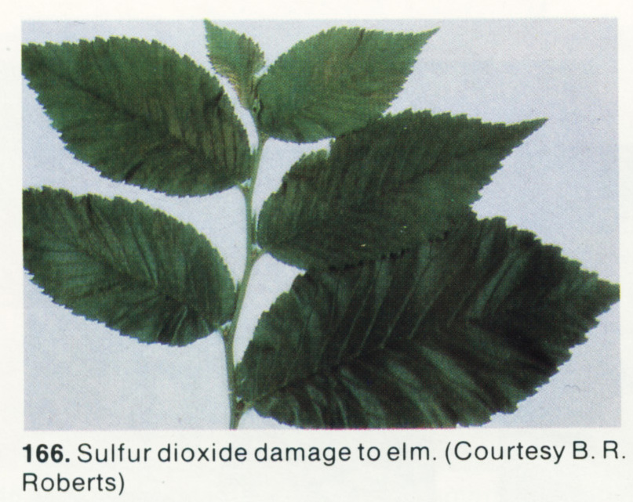
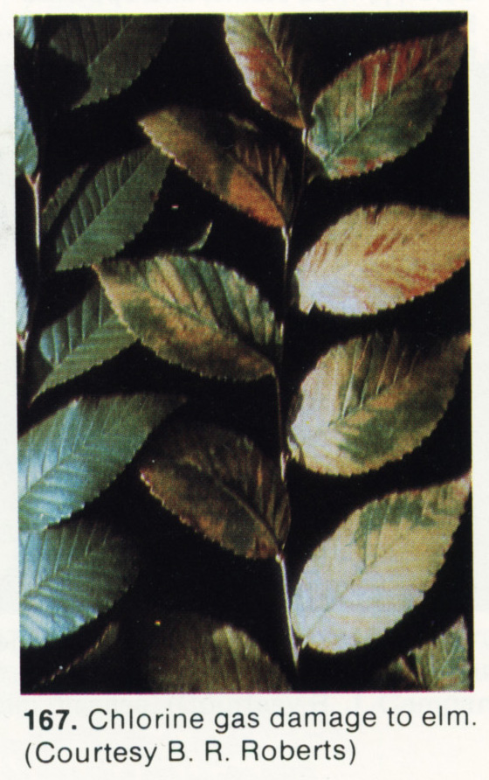

Slide 35
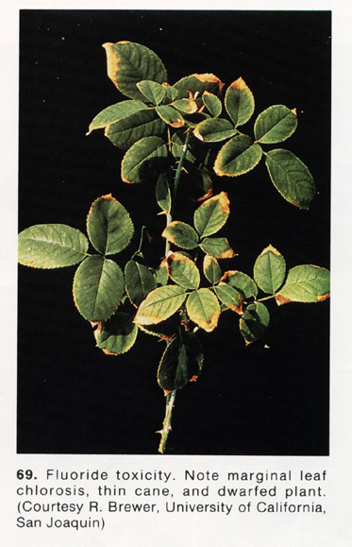
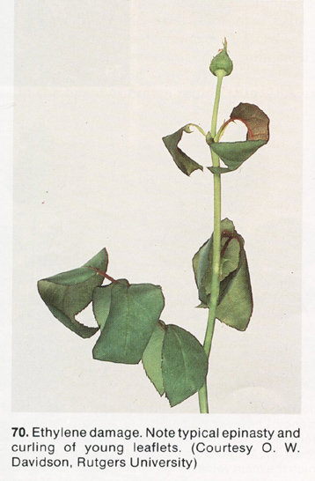

Slide 36
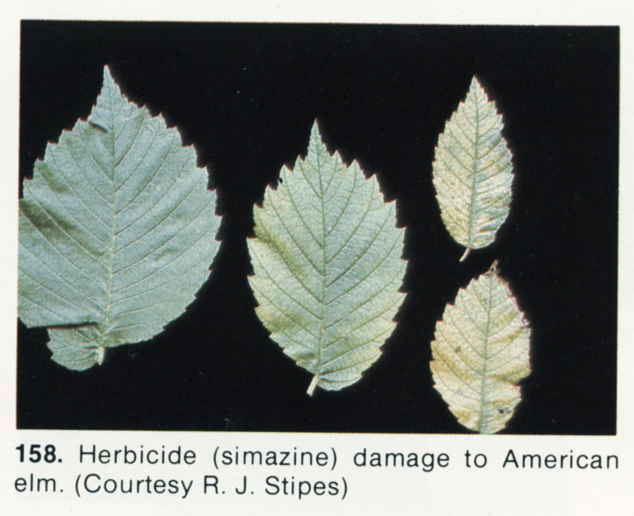
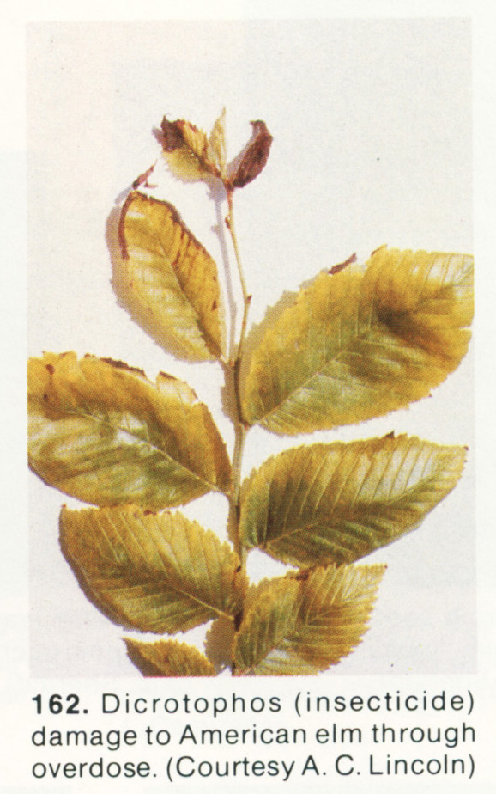

و) استفاده از علف کش ها و کاربرد سموم بیشتر از دوز توصیه شده

Slide 37
5) رابطه تنش های محیطی با بیمارگرها:
هنگامی که گیاهان از یک عامل محیطی از قبیل کمبود رطوبت، کمبود مواد غذایی، آلودگی هوا یا یخبندان آسیب می بیند. اینها عموما و به طور همزمان ضعیف شده و آمادگی ابتلا به یک عامل بیمارگربا قدرت بیماریزایی ضعیف را پیدا می کنند.

Slide 38

با سپاس فراوان
وحید ادراکی
کارشناس ارشد بیماری شناسی گیاهی
و
مسئول فنی کلینیک گیاه پزشکی مرکزی فارس
Vahid.edraki@gmail.com
Notes:
38

